Slide 1
ДИПЛОМНАЯ РАБОТА
НОВОСИБИРСКАЯ АКАДЕМИЯ ДИЗАЙНА И ПРОГРАММИРОВАНИЯ
по специальности «Программирование»
Тема: Создание CMS и API для магазина обуви
Работу выполнил:
Коротков Михаил Романович
Проверил: Старков А.В.
2023

Slide 2
Оглавление
1.Оглавление
2.Введение
3.Этапы работы
4.Вывод
5.Список литературы

Slide 3
Введение
Я выбрал этот проект, потому что хотел научиться использовать язык программирования Node.js и фреймворк Express для backend сервера, так как считаю этот язык и этот фреймворк наилучшими в использовании для данной работы. Также в этом проекте я работал не один, и поэтому это было хорошей практикой на работу в команде. Во время выполнения проекта я хотел научиться работать в паре, передавать данные между backend и frontend серверами, создать CMS и API. Должна получиться программа, написанная на языке Node.js используя фреймворк express, базу данных mysql, шаблонизатор Nunjucks и модули: mysql2, express-fileupload, cors. Создавая эту программу, я и мой напарник научились многому, углубили и закрепим свои знания и увеличим свои портфолио.
Суть работы заключается в обмене данными между двумя серверами, один из которых отвечает за связь с пользователем, а другой за базу данных. В моём случае я отвечаю за сервер с базой данных.

Slide 4
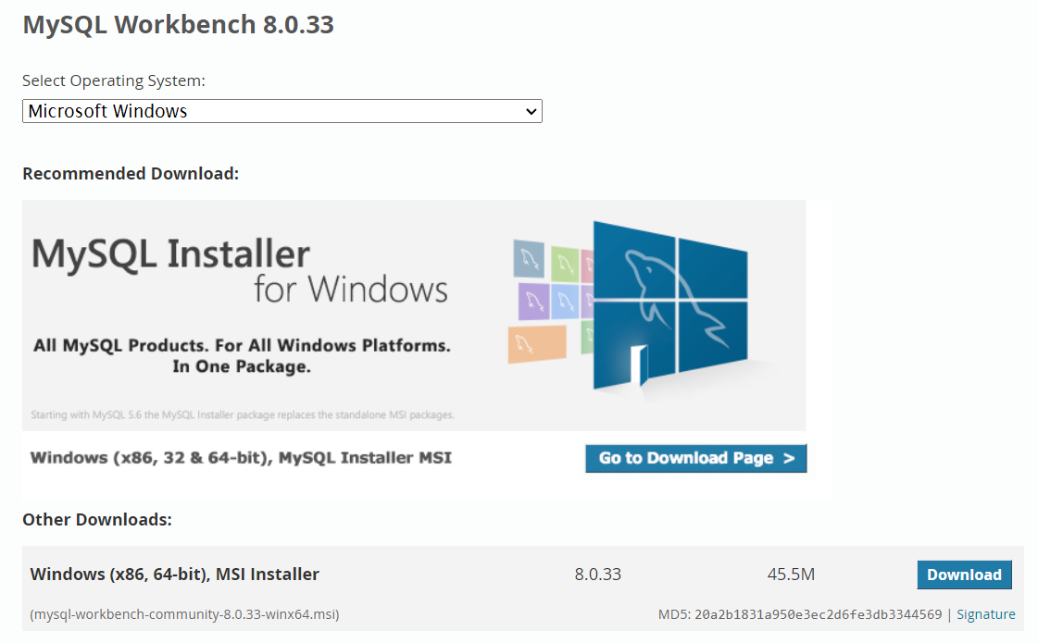
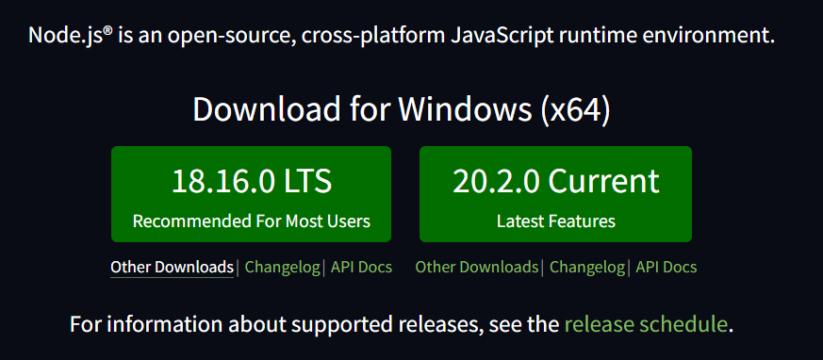
Установка нужных компонентов
Перед началом разработки кода я установил всё необходимое. А именно MySQL и Workbench, Node.js, модуль express, шаблонизатор Nunjucks и любой редактор кода. В моём случае это VS Code.

Slide 5
Какие компоненты отвечают за определённые функции программы
В нашей программе Node.js в купе с express является основой всего проекта, он работает как маршрутизатор, то есть совершает определённые действия при переходе по определённому адресу.
MySQL и Workbench отвечают за работу с базой данных, которая нужна для хранения данных о пользователях и товарах.
Nunjucks – шаблонизатор, отвечает за более удобную работу с html страницами.

Slide 6
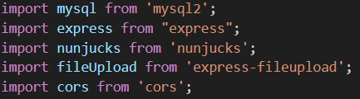
Импорт библиотек
В данном коде мы импортируем библиотеки нужные нам для работы с: базой данных, фреймворком express, шаблонизатором Nunjucks, файлами на страницах, технологией предоставления веб-страницам данных с домена.

Slide 7
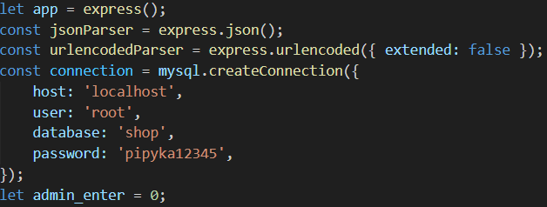
Задание переменных
Для работы программы перед началом нужно задать некоторые глобальные переменные. В данном случае мы:
Создаём объект express
Создаём 2 парсера
Подключает базу данных MySQL
Создаём переменную для проверки входа в панель админитратора

Slide 8
Создание панели администратора
Суть панели в том, чтобы владелец у которого есть логин и пароль от данной панели мог войти в неё и добавлять новые товары и категории этих товаров.
Сама панель выглядит просто и в ней легко сможет разобраться любой пользователь.
В ней есть функции добавления цвета, материала, создателя обуви, типа обуви и размера. Также можно посмотреть список товаров или же добавить новые, по созданным ранее категориям.

Slide 9
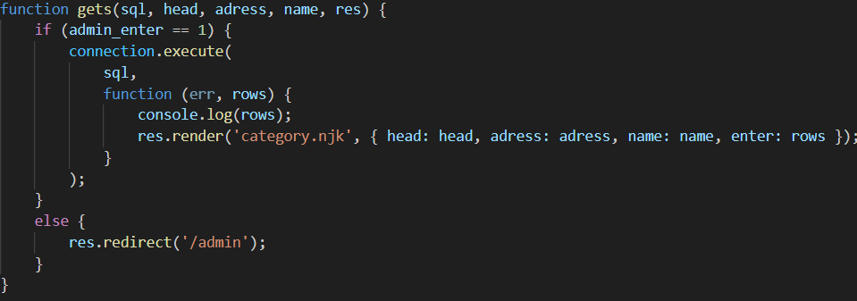
Функция для get запроса категорий

Slide 10
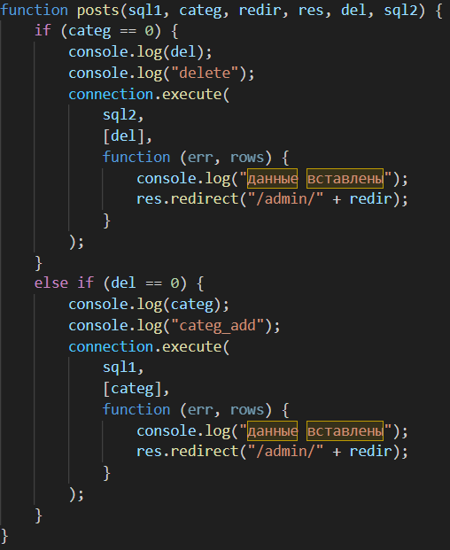
Функция для post запроса категорий

Slide 11
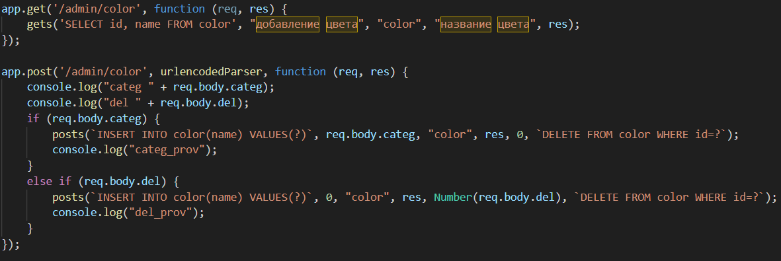
Пример get и post запроса категории

Slide 12
Как работает панель администратора изнутри
Внутри панель администратора состоит из 9 get и 9 post запросов.
Первый отвечает за вход в панель администратора, второй за главную страницу. С третьего по седьмой отвечают за определённые категории товара и их добавление. А восьмой и девятый за добавление товара и вывода списка товаров.
В каждом из этих маршрутов есть post и get запросы. Post – отвечают за сбор данных с пользователя и срабатывают, когда поступает какая-либо информация от него. А get срабатывает тогда, когда пользователь зашёл на сайт и отправляет ему саму страницу.
Из-за схожести работы роутов категорий, я сделал для них две функции. Для get и post запросов. Тем самым сильно сократил код.

Slide 13
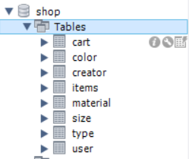
База данных
В данном проекте база данных используется для хранения данных пользователя, таких как его логин и пароль, а также содержимого его корзины. Также она используется для хранения товаров, чтобы в будущем отправлять данные фронт серверу.
В нашей работе моя основная цель это брать данные с фронт сервера, делать по этим данным запросы в базу данных и отправлять данные обратно. Или же брать данные, каким-либо образом проверять их и затем отправлять фронт серверу ответ о пройденной или не пройденной проверку.
На данном снимке показаны все таблицы, которые использовались в работе. Cart – корзина, color – список всех цветов, creator – список создателей, items – список всех товаров с их данными, material - материалы, size - размеры, type - типы, user – список пользователей.

Slide 14
Отправка и принятие данных от frontend сервера
В следующих строках кода я делал основную работу, а именно работал с данными, которые получаю от фронт сервера. Таким образом были сделаны следующие функции:
Отправка всех товаров, для вывода их на страницу
Отправка всех категорий для сортировки товаров
Регистрация и вход в аккаунт
Получение корзины конкретного пользователя и отправки её фонт серверу
Удаление элемента из корзины и возвращение фронт серверу новой корзины без удалённого элемента
Получение конкретного товара, для вывода его на отдельную страницу этого товара
Добавление товара в корзину

Slide 15
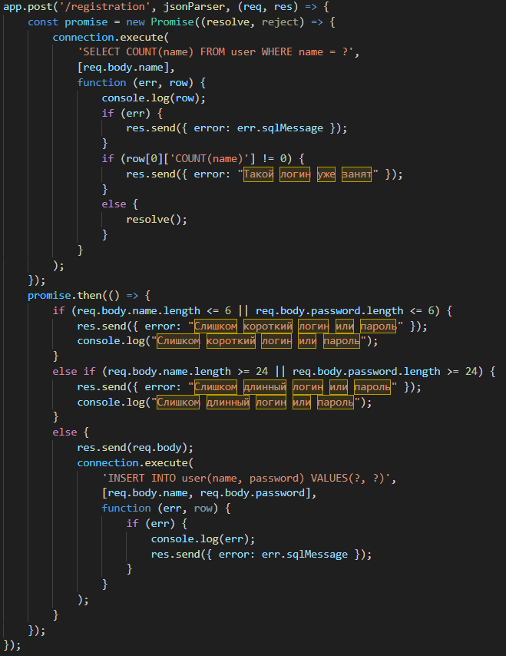
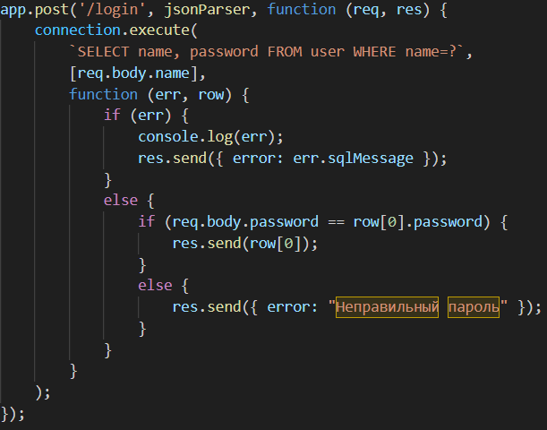
Регистрация
Логин

Slide 16
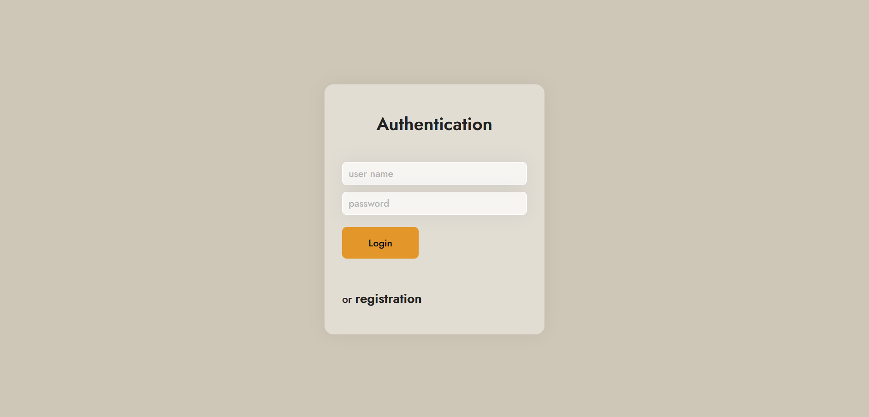
Страница входа со стороны пользователя

Slide 17
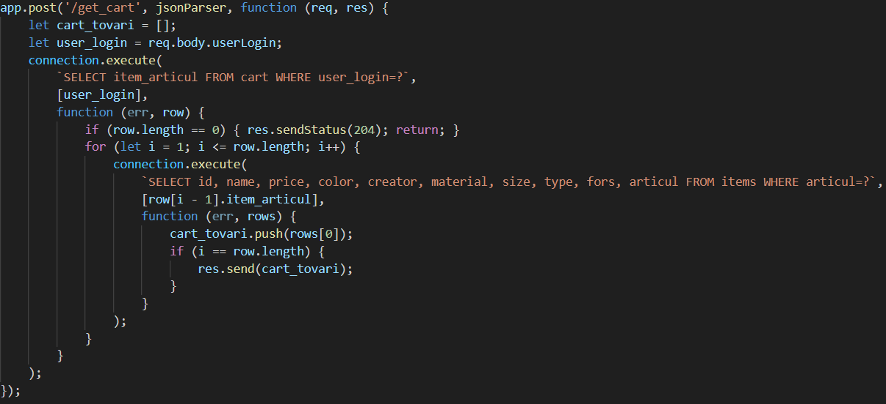
Получение корзины определённого пользователя

Slide 18
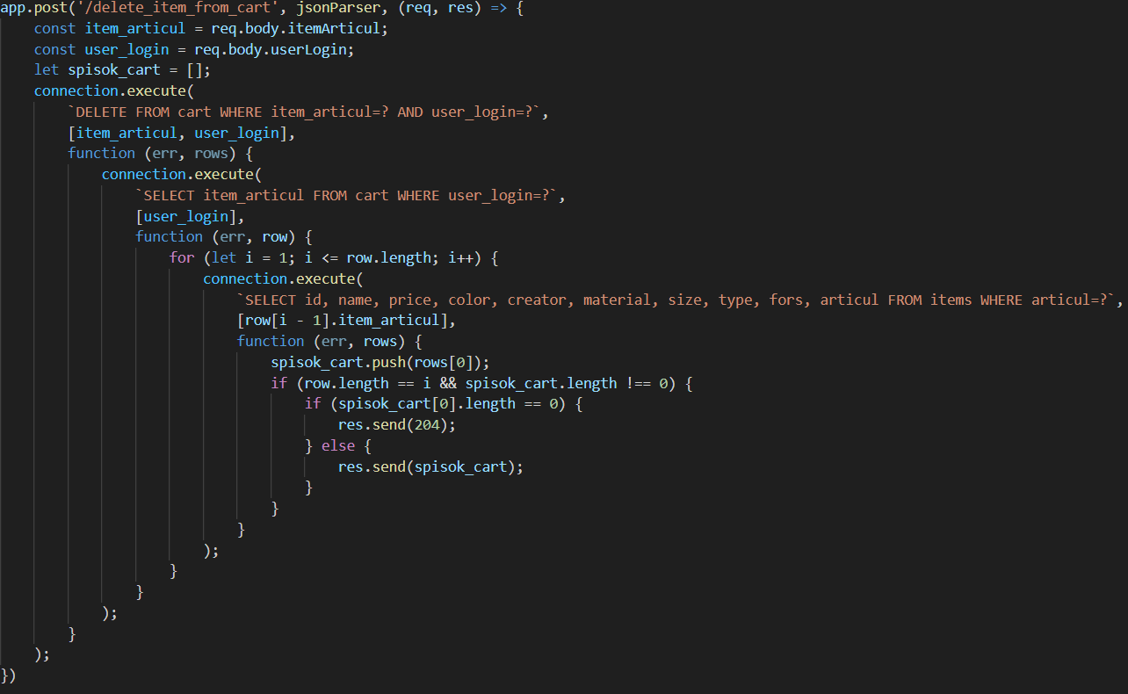
Удаление товара из корзины пользователя и возвращение новой корзины на фронт сервер

Slide 19
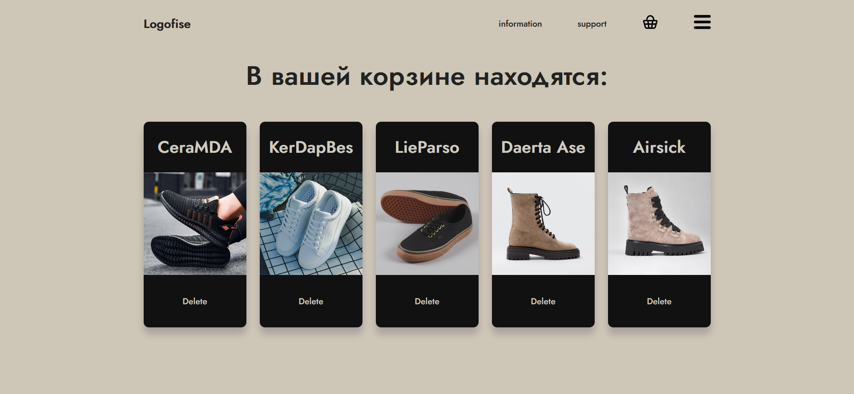
Пример корзины со стороны пользователя

Slide 20
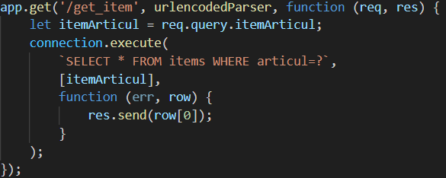
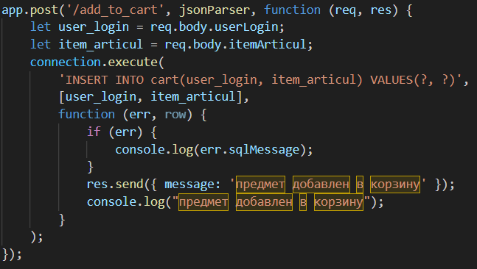
Получение данных о конкретном товаре
Добавление товара в корзину

Slide 21
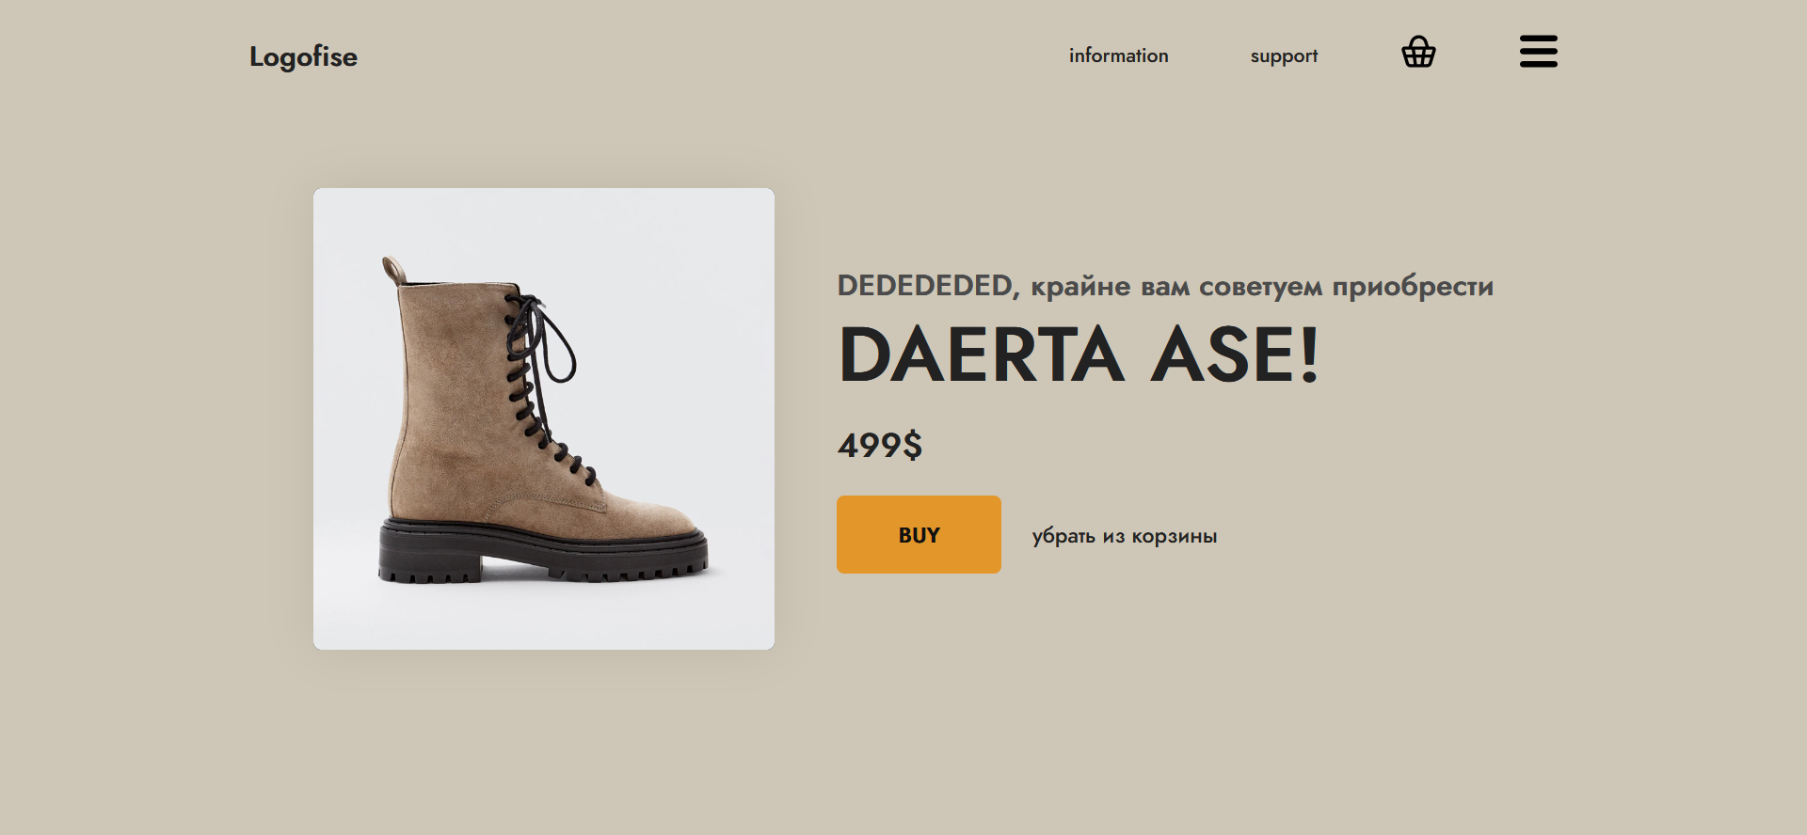
Пример страницы конкретного товара

Slide 22

Запуск проекта
В конце программы запускаем её с портом 3000.

Slide 23
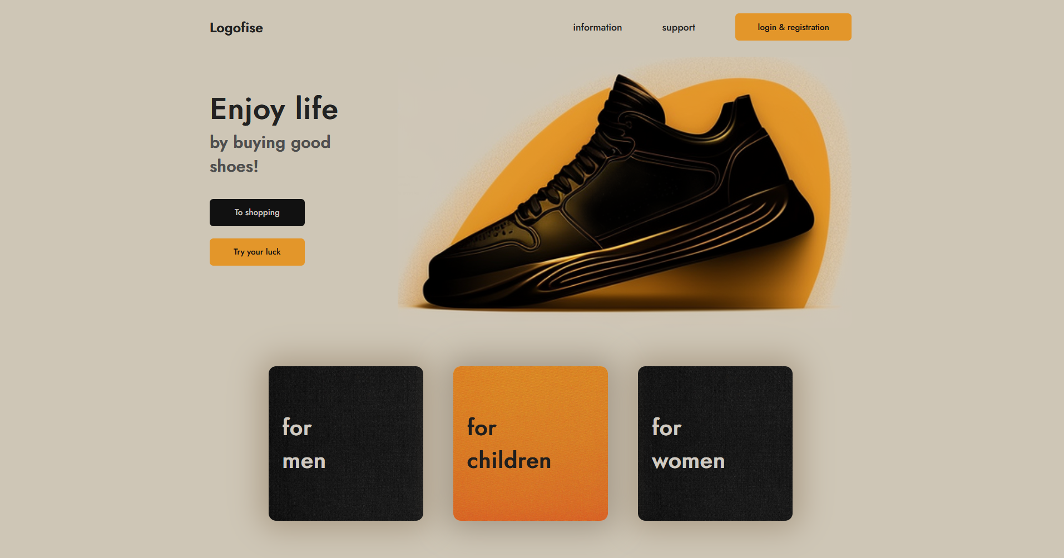
Главная страница

Slide 24
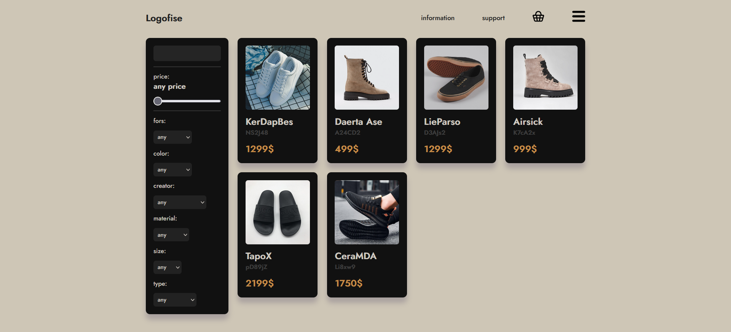
Страница сортировки товаров

Slide 25
Вывод
В заключении хочу сказать, что я доволен проделанной мной работой. В ходе создания программы я достиг своей цели, а именно создал CMS и API для магазина обуви. На пути достижения цели я выполнил все небольшие задачи, за счёт чего научился: создавать CMS, API, бэкенд сервер; передавать данные на фронт сервер. Также я отточил свои знания в области работы с базами данных mysql, в области Node.js, его фреймворка express и шаблонизатора nunjucks.

Slide 26
Список литературы
В данной работе использовалось устройство с данными характеристиками:
Процессор – AMD Ryzen 5 3550H, оперативная память – 8 ГБ, видеокарта - NVIDIA GeForce GTX 1650 4 ГБ видеопамяти.
Учебник по Node.js(https://code.mu/)
Учебник по Express(https://code.mu/)
Учебник по SQL запросам(https://sql-academy.org/ru)
Документация по nunjucks (https://mozilla.github.io/nunjucks/)

Slide 27
Спасибо за внимание

